Slide 1
Thứ Sáu, ngày 11 tháng 4 năm 2025
TIẾT 29
- ĐỌC NHẠC: BÀI ĐỌC NHẠC SỐ 5
- ÔN TẬP BÀI HÁT: ĐỜI CHO EM NHỮNG NỐT NHẠC VUI
SGK Âm nhạc 7 trang 58

Slide 2


I. Ôn tập bài hát: Đời cho em những nốt nhạc vui
Nhạc và lời: Tường Vi
Lời ca
Đời cho em, đời cho em những nốt nhạc vui.
Mẹ cho em, mẹ cho em mái ấm tình thương.
Thầy cho em, thầy cho em nét vẽ tươi xanh.
Và cô giáo em, với trái tim mến thương hiền lành.
beat
Rồi mai đây, rồi mai đây những nốt nhạc vui.
Cùng bay cao, cùng bay xa tới những tầng mây.
Tàu xa khơi, biển ru em khúc hát dân ca.
Càng yêu thiết tha đất nước em Việt Nam hiền hòa.
Đồ đồ pha pha la la đố đố.
Rề rề son son si si rê rê mí rê đô Si là la pha son lá lá lá.
Đồ mi rê pha mi son pha la son si đố si rê đô.
Mi rê đô si la son pha mi rê đồ pha...phá.

Slide 3
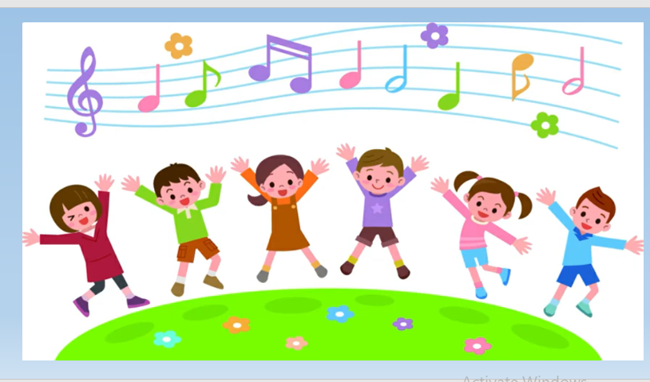

Slide 4
II. Đọc nhạc: Bài đọc nhạc số 5
Dân ca Ukraina
1. Tìm hiểu bài

Slide 5
Đọc nhạc: Bài số 5
Câu1
(4)
Dân ca Ukraina
2
.
4
Câu 2
(8)
.
Câu 3
Câu 4
12
14

Slide 6
Đọc nhạc: Bài số 5
Dân ca Ukraina
2
.
4
.

Slide 7
Bài đọc nhạc số 5
Tìm hiểu bài
Bài đọc nhạc số 5
Chia câu
Gồm 4 câu nhạc
2
, giọng C
Nhịp, giọng
Nhịp
4
Trường độ
.
Cao độ

Slide 8
Bài đọc nhạc số 5
Tìm hiểu bài
Bài đọc nhạc số 5
Chia câu
Gồm 4 câu nhạc
2
, giọng C
Nhịp, giọng
Nhịp
4
Trường độ
.
Cao độ
C
D
E
F
G
A

Slide 9
C
D
E
F
G
A
C
Cao độ:
2
.
4
E
A
A
G
F
C
C
E
.
G
A
A
A
C
G
G
G
F
F
E
E
E
G
G
F
F
E
E
D
E
E
F
D
C

Slide 10

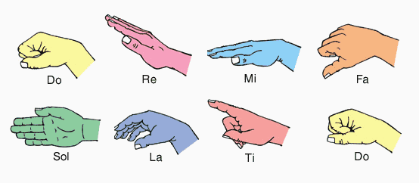
* Đọc gam Đô trưởng bằng kí hiệu bàn tay

Slide 11
Luyện tập tiết tấu
2
.
4
2. Đọc nhạc

Slide 12
HƯỚNG DẪN VỀ NHÀ
- Thường thức âm nhạc: Nhạc sĩ Traicopxki và ca khúc Chèo thuyền
- Ôn tập: Bài đọc nhạc số 5
- Vận dụng - Sáng tạo

Slide 13
Đọc nhạc: Bài số 5
Dân ca Ukraina
2
.
4
F
G
E
A
A
A
C
G
F
E
C
C
E
C
.
G
A
A
A
C
G
G
G
F
F
E
E
E
D
G
G
F
F
E
E
D
E
E
F
D
C

Slide 14
Đọc nhạc: Bài số 5
Dân ca Ukraina
2
.
4
F
G
E
A
A
A
C
G
F
E
C
C
E
C
.
G
A
A
A
C
G
G
G
F
F
E
E
E
D
G
G
F
F
E
E
D
E
E
F
D
C

Slide 15


C
D
E
F
G
A
C
Cao độ:
Dân ca Ukraina
A
A
F
E
G
C
C
E
G
A
A
A
C
E
G
G
G
F
F
E
E
G
G
F
F
E
E
D
E
E
F
D
C

